Slide 1
Rozvoj čtenářské gramotnosti v matematice
Tomáš Chrobák

Slide 2
Cíle workshopu
Jak rozvíjet čtenářskou gramotnost v matematice
Jak podporovat slabší i nadané žáky
Jak budovat klima a pracovat s motivací žáků
Užít si to ☺

Slide 3
Těkej - štronzo
Jaký okamžik (situace) mi o prázdninách udělal radost?
Co se mi podařilo (na, co jsem hrdý) z minulého školního roku?
Jak by vypadal můj vysněný workshop?
Jaké jsem byl zvíře, když jsem dostal matematickou úlohu?

Slide 4
Rozvoj čtenářské gramotnosti v matematice

Slide 5
Rozdělení do dvojic
Vezměte si tři modré a dvě žluté kostky.
Potom si vezměte ze stolu jeden lístek.
Podle zadání postavte věž a najděte si parťáka, který má stejnou věž jako vy.
Sedněte si společně ( i s kostkama).

Slide 6
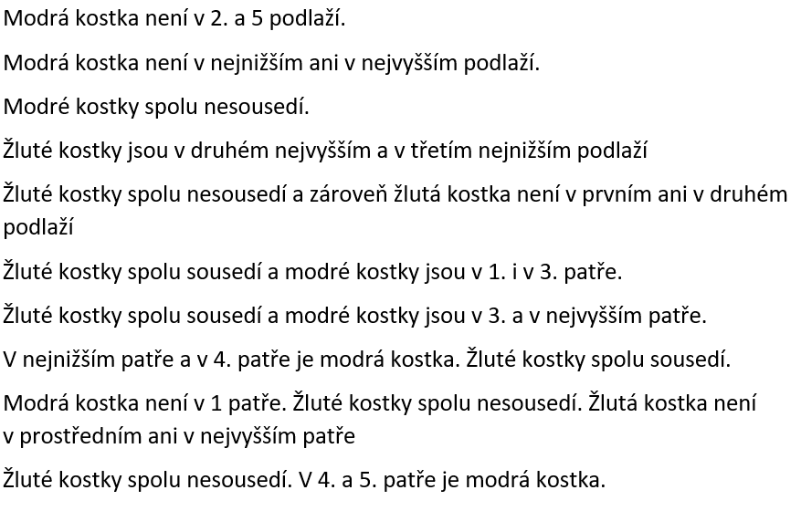

Slide 7
STAVITELÉ
Úkol č. 1: Postav věž.
a- každé dvě sousední kostky mají různou barvu.
b- v 2. a 4. podlaží jsou žluté kostky.
c- v prvních třech podlažích jsou modré kostky.
d- v 3. a nejvyšším podlaží není modrá kostka.
Úkol č. 2: Seřaď úlohy podle obtížnosti od nejlehčí po nejtěžší

Slide 8
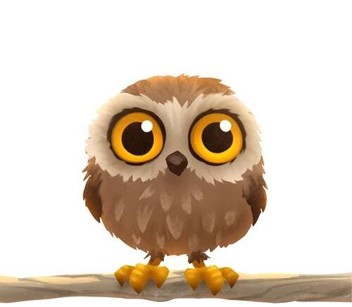
Hra Sova
Pokuste se na co nejméně otázek
postavit stejnou stavbu jakou má
moudrá sova.
Sova může odpovídat pouze ANO/NE

Slide 9
STANOVIŠTĚ
Zadání: Ve třídě máte tři stanoviště. Vždy postavte podle zadání stavbu a postavte se na to, které je podle vás správné.
Stanoviště 1: Stavba nejde postavit
Stanoviště 2: Stavba má jedno řešení
Stanoviště 3: Stavba má více řešení

Slide 10
a) V nejvyšším a třetím podlaží nejsou modré kostky.
b) V druhém nejnižším a v třetím nejvyšším podlaží nejsou žluté kostky.
c) Alespoň jedna modrá krychle nesousedí s žlutou kostkou.
d) Vytvoř úlohu pro spolužáky.

Slide 11
VÝKON
RADOST
VZTAHY

Slide 12
